Slide 1
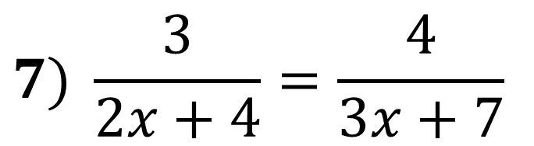
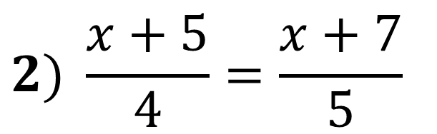
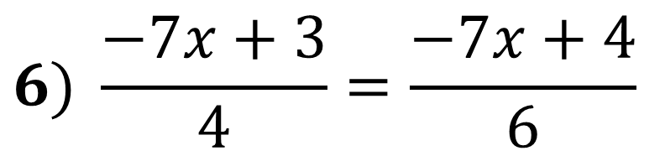
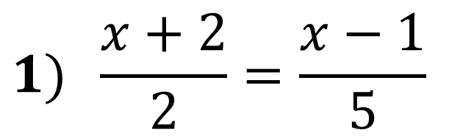
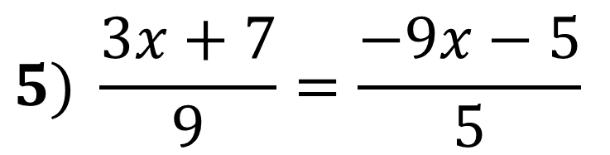
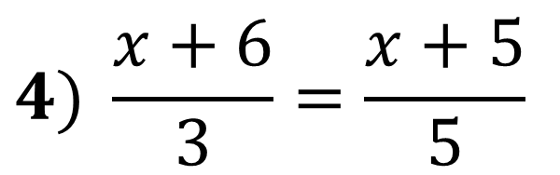
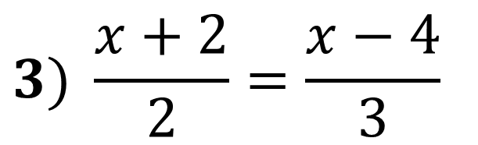
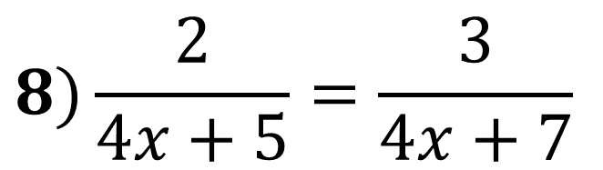
Foundation
$$1) \frac{x+2}{2}=\frac{x−1}{5}$$
$$5) \frac{3x+7}{9}=\frac{−9x−5}{5}$$
$$2) \frac{x+5}{4}=\frac{x+7}{5}$$
$$6) \frac{−7x+3}{4}=\frac{−7x+4}{6}$$
$$3) \frac{x+2}{2}=\frac{x−4}{3}$$
$$7) \frac{3}{2x+4}=\frac{4}{3x+7}$$
$$4) \frac{x+6}{3}=\frac{x+5}{5}$$
$$8)\frac{2}{4x+5}=\frac{3}{4x+7}$$

Slide 2
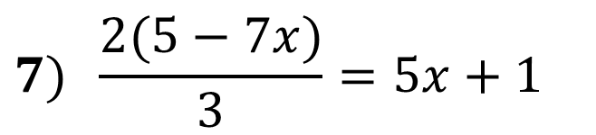
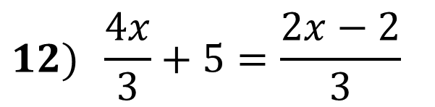
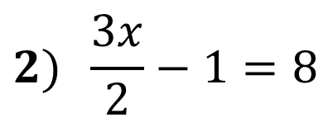
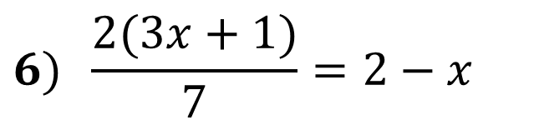
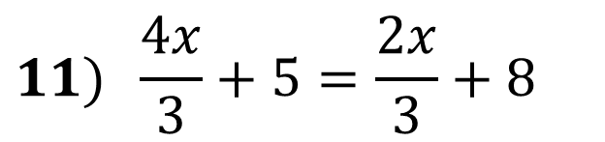
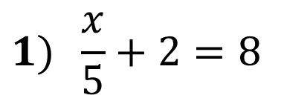
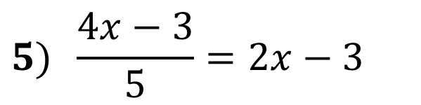
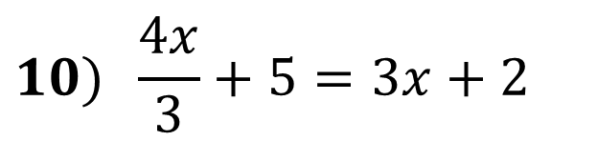
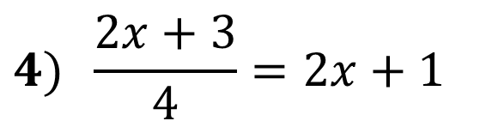
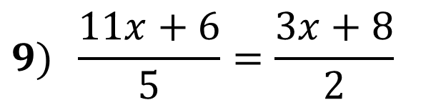
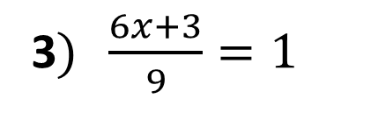
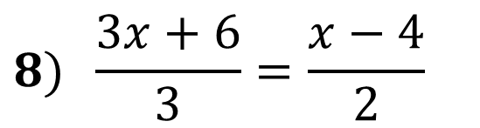
$$1) \frac{x}{5}+2=8$$
Higher
$$7) \frac{2(5−7x)}{3}=5x+1$$
$$2) \frac{3x}{2}−1=8$$
$$8) \frac{3x+6}{3}=\frac{x−4}{2}$$
3$) \frac{6x+3}{9}=1$
$$9) \frac{11x+6}{5}=\frac{3x+8}{2}$$
$$4) \frac{2x+3}{4}=2x+1$$
$$10) \frac{4x}{3}+5=3x+2$$
$$5) \frac{4x−3}{5}=2x−3$$
$$11) \frac{4x}{3}+5=\frac{2x}{3}+8$$
$$6) \frac{2(3x+1)}{7}=2−x$$
$$12) \frac{4x}{3}+5=\frac{2x−2}{3}$$

Slide 3
ANSWERS

Slide 4
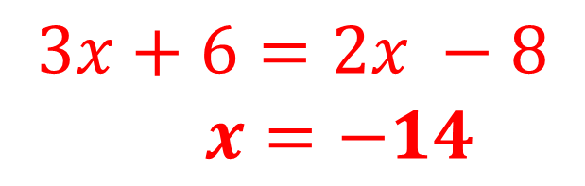
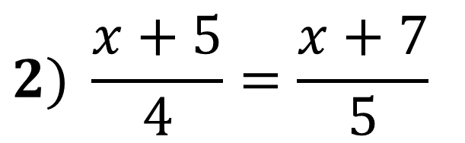
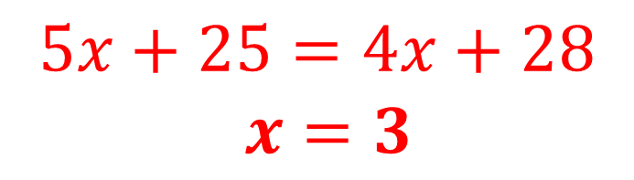
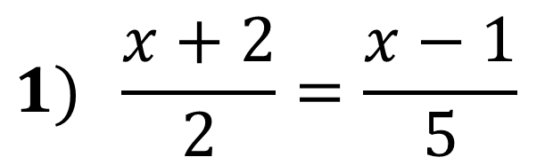
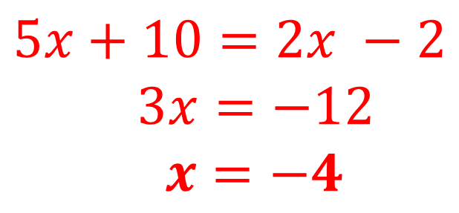
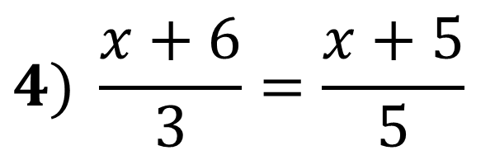
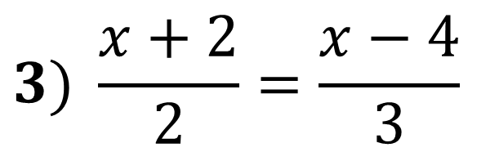
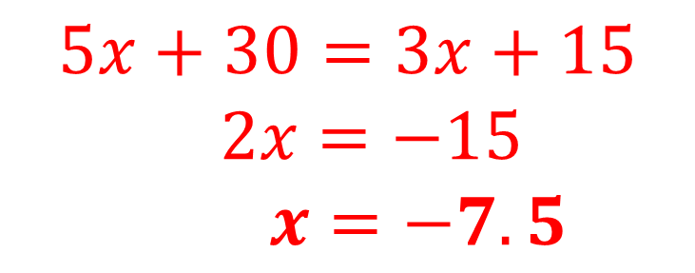
Foundation
$$3) \frac{x+2}{2}=\frac{x−4}{3}$$
$$1) \frac{x+2}{2}=\frac{x−1}{5}$$
$$3x+6=2x −8$$
$$x=−14$$
$$5x+10=2x −2$$
$3x=−12$
$$x=−4$$
$$4) \frac{x+6}{3}=\frac{x+5}{5}$$
$$2) \frac{x+5}{4}=\frac{x+7}{5}$$
$$5x+30=3x+15$$
$$2x=−15$$
$$x=−7.5$$
$$5x+25=4x+28$$
$x=3$

Slide 5
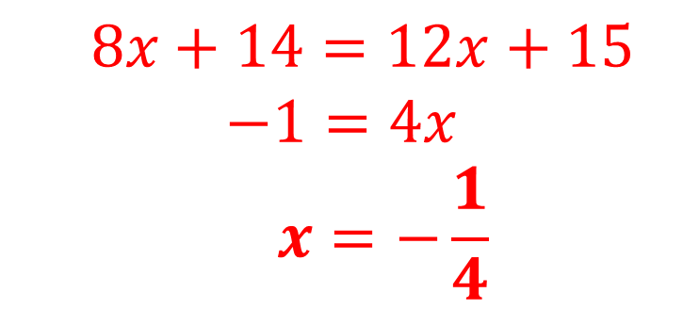
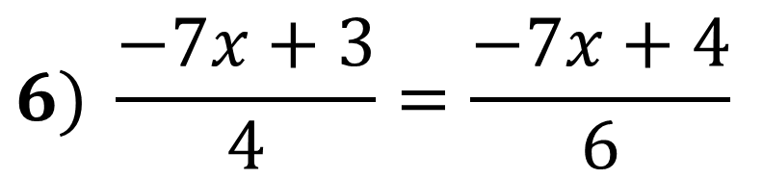
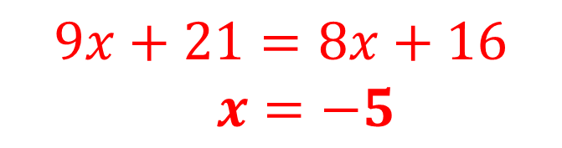
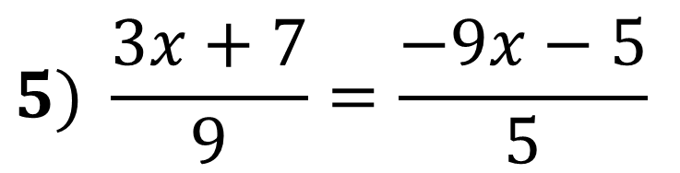
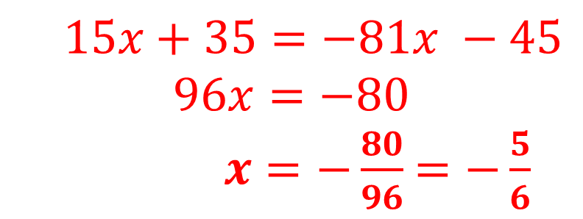
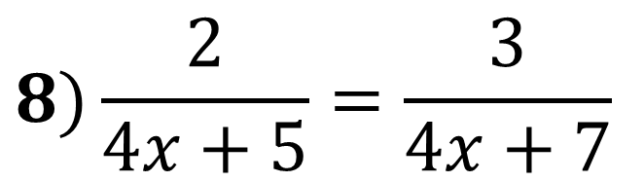
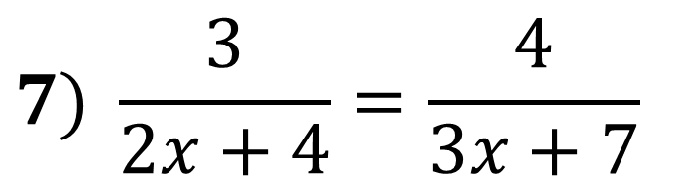
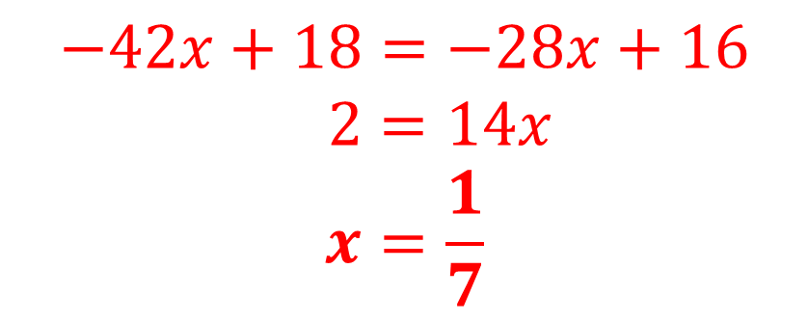
Foundation
$$7) \frac{3}{2x+4}=\frac{4}{3x+7}$$
$$5) \frac{3x+7}{9}=\frac{−9x−5}{5}$$
$$15x+35=−81x −45$$
$$96x=−80$$
$x=−\frac{80}{96}$ $=−\frac{5}{6}$
$$9x+21=8x+16$$
$$x=−5$$
$$8)\frac{2}{4x+5}=\frac{3}{4x+7}$$
$$6) \frac{−7x+3}{4}=\frac{−7x+4}{6}$$
$$8x+14=12x+15$$
$$−1=4x$$
$$x=−\frac{1}{4}$$
$$−42x+18=−28x+16$$
$$2=14x$$
$$x=\frac{1}{7}$$

Slide 6
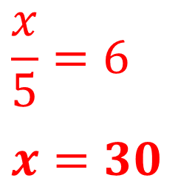
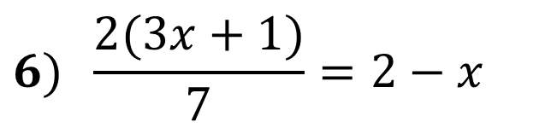
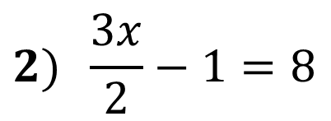
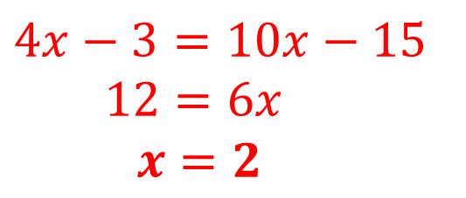
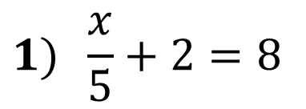
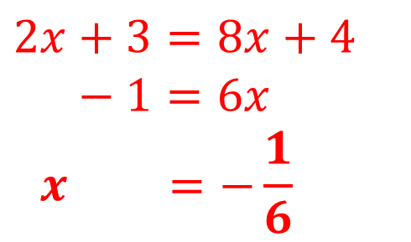
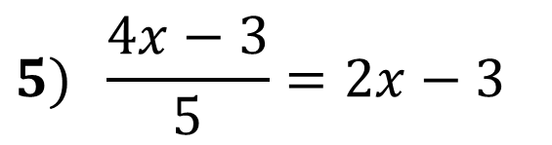
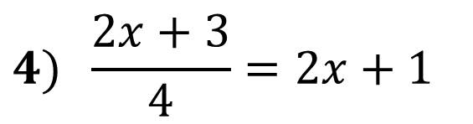
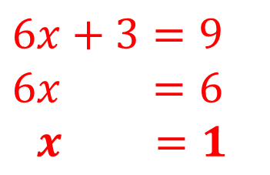
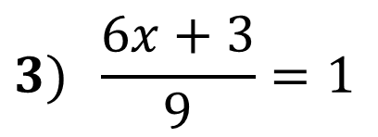
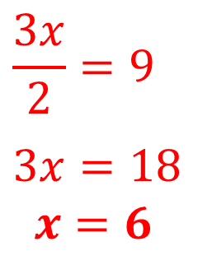
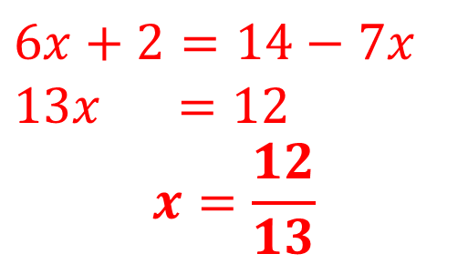
Higher
$$5) \frac{4x−3}{5}=2x−3$$
$$1) \frac{x}{5}+2=8$$
$$3) \frac{6x+3}{9}=1$$
$$4x−3=10x−15$$
$$6x 12=6x$$
$$x=2$$
$$\frac{x}{5}=6$$
$$x=30$$
$$6x+3=9$$
$$6x+3=6$$
$$6x+3=1$$
$$2) \frac{3x}{2}−1=8$$
$$4) \frac{2x+3}{4}=2x+1$$
$$6) \frac{2(3x+1)}{7}=2−x$$
$$\frac{3x}{2}=9$$
$$3x=18$$
$$x=6$$
$$2x+3=8x+4$$
$$2x−1=6x$$
$$6x+3=−\frac{1}{6}$$
$$6x+2=14−7x$$
$$13x+ =12−7x$$
$$x=\frac{12}{13}$$

Slide 7
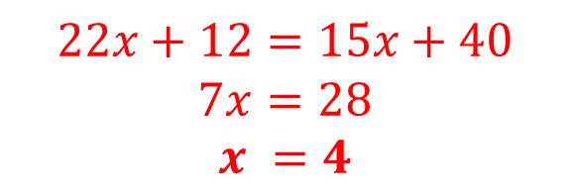
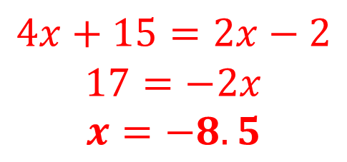










$$10) \frac{4x}{3}+5=3x+2$$
Higher
$$\frac{4x}{3}+5=3x−3$$
$$4x+5=9x−9$$
$$9 =5x$$
$$x =\frac{9}{5}$$
$$7) \frac{2(5−7x)}{3}=5x+1$$
$$10−14x=15x+3$$
$$7 +2=29x−$$
$$x=\frac{7}{29}$$
$$11) \frac{4x}{3}+5=\frac{2x}{3}+8$$
$$\frac{4x}{3}=\frac{2x}{3}+3$$
$$4x=2x+9$$
$$2x=9$$
$$x =4.5$$
$$8) \frac{3x+6}{3}=\frac{x−4}{2}$$
$$6x+12=3x−12$$
$$3x = −24$$
$$3x = −8$$
$$12) \frac{4x}{3}+5=\frac{2x−2}{3}$$
$$9) \frac{11x+6}{5}=\frac{3x+8}{2}$$
$$4x+15=2x−2$$
$$17=−2x$$
$$x=−8.5$$
$$22x+12=15x+40$$
$$7x=28$$
$$x =4$$

